Slide 1
Matkailuneuvonnan palautekysely

Slide 2
Yleiset
Tutkimuksen nimi
Matkailuneuvonnan palautekysely
Tekijä
Kyselytutkimuksen kieli
fi
Kyselytutkimuksen verkko-osoite
https://www.survio.com/survey/d/U3V1Y8M4D3G8N7A9O
Ensimmäinen vastaus Viimeinen vastaus
20. 07. 2020 20. 07. 2020
Kesto
1 päivää

Slide 3
Kävijätilastot
9
9
0
0
100%
Yhteensä käyntiä
Yhteensä valmista
Yhteensä keskeneräistä
Näytetään vain
Kävijätiedot (20. 07. 2020 - 20. 07. 2020)
Yhteensä käyntiä (9)
Yhteensä valmista (9)

Slide 4
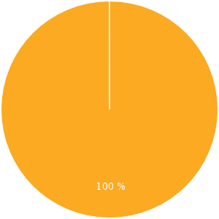
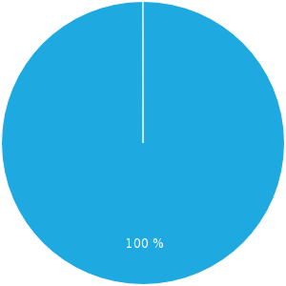
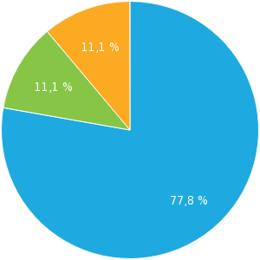
Kävijöitä yhteensä
Vastaamiseen keskimäärin käytetty aika
Näytetään vain (0 %) Keskeneräinen (0 %) Valmis (100 %)
Tuntematon lähde (100 %)
<1 min. (77.8 %) 1-2 min. (11.1 %) 10-30 min. (11.1 %)

Slide 5
Käytätkö matkailuneuvontaa:
Monivalinta - useita vaihtoehtoja, vastauksia 9x, vastaamatta 0x
Vastausvaihtoehdot | Vastausta | Suhde
Paikallisena asukkaana | 5 | 55.56%
Turistina | 4 | 44.44%

Slide 6
Mihin ikäryhmään kuulut?
Yksi vaihtoehto, vastauksia 9x, vastaamatta 0x
Vastausvaihtoehdot | Vastausta | Suhde
0-20 | 2 | 22.22%
21-30 | 2 | 22.22%
31-40 |  | 0%
41-50 | 1 | 11.11%
51-60 | 2 | 22.22%
61+ | 2 | 22.22%

Slide 7
Kuinka usein käyt matkailuneuvonnassa?
Yksi vaihtoehto, vastauksia 9x, vastaamatta 0x
Vastausvaihtoehdot | Vastausta | Suhde
Useammin kuin kerran kuussa | 1 | 11.11%
Kuukausittain | 4 | 44.44%
Vuosittain | 2 | 22.22%
Harvemmin | 2 | 22.22%

Slide 8
Miksi kävit nyt matkailuneuvonnassa? 1/2
Monivalinta - useita vaihtoehtoja, vastauksia 9x, vastaamatta 0x
Vastausvaihtoehdot | Vastausta | Suhde
Löytääkseni tietoa alueella matkailusta | 1 | 11.11%
Löytääkseni tietoa alueen kulttuuritapahtumista | 2 | 22.22%
Käyttääkseni internetiä | 4 | 44.44%
Käyttääkseni kopiointipalvelua | 2 | 22.22%
Hankkiakseni esitteitä ja matkamuistoja | 2 | 22.22%
Osallistuakseni kommentoidulle kiertoajelulle | 4 | 44.44%
Ostaakseni ennakkolippuja | 3 | 33.33%
Muu (Tarkenna, mikä) | 3 | 33.33%

Slide 9
Miksi kävit nyt matkailuneuvonnassa? 2/2

Slide 10
Kuinka tyytyväinen olit seuraaviin palveluihin:
Matriisi - yksi vaihtoehto, vastauksia 9x, vastaamatta 0x
 | Erittäin tyytyväinen | Tyytyväinen | En tyytyväinen enkä tyytymätön | Tyytymätön | Erittäin tyytymätön
Tarjolla olevat palvelut | 1 | 1 | 4 | 1 | 2
Tarjottujen palvelujen laatu | 0 | 6 | 0 | 3 | 0
Internet-yhteyden nopeus | 1 | 2 | 4 | 1 | 1
Paikan sijainti ja tilat | 1 | 2 | 3 | 2 | 1
Henkilökunnalta saamasi palvelu | 3 | 2 | 2 | 0 | 2

Slide 11
Saitko matkailuneuvonnasta sen, mitä tulit hakemaan?
Yksi vaihtoehto, vastauksia 9x, vastaamatta 0x
Vastausvaihtoehdot | Vastausta | Suhde
Kyllä | 4 | 44.44%
En | 5 | 55.56%

Slide 12
Oletko käynyt matkailuneuvontamme verkkosivuilla?
Yksi vaihtoehto, vastauksia 9x, vastaamatta 0x
Vastausvaihtoehdot | Vastausta | Suhde
Kyllä | 3 | 33.33%
En | 6 | 66.67%

Slide 13
Löysitkö verkkosivuiltamme kaiken tarvitsemasi tiedon?
Yksi vaihtoehto, vastauksia 9x, vastaamatta 0x
Vastausvaihtoehdot | Vastausta | Suhde
Kyllä | 8 | 88.89%
En (Kerro tarkemmin, mitä et löytänyt) | 1 | 11.11%

Slide 14
Pidätkö matkailuneuvontaamme hyödyllisenä ja tärkeänä?
Yksi vaihtoehto, vastauksia 9x, vastaamatta 0x
Vastausvaihtoehdot | Vastausta | Suhde
Kyllä | 5 | 55.56%
En (Tarkenna, miksi) | 4 | 44.44%

Slide 15
Miten arvioisit matkailuneuvontamme tarjoaman palvelun laatua ylipäänsä? 1/2
, vastauksia 9x, vastaamatta 0x
Vastausvaihtoehdot | Vastausta | Suhde
10/10 | 1 | 11.11%
9/10 | 2 | 22.22%
8/10 | 1 | 11.11%
7/10 | 1 | 11.11%
6/10 | 0 | 0%
5/10 | 2 | 22.22%
4/10 | 2 | 22.22%
3/10 | 0 | 0%
2/10 | 0 | 0%
1/10 | 0 | 0%

Slide 16
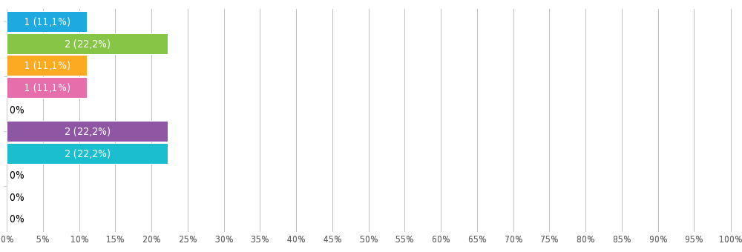
Miten arvioisit matkailuneuvontamme tarjoaman palvelun laatua ylipäänsä? 2/2

Slide 17
Onko sinulla ehdotuksia, miten voisimme parantaa palveluitamme?
Tekstivastaus, vastauksia 9x, vastaamatta 0x

